Slide 1
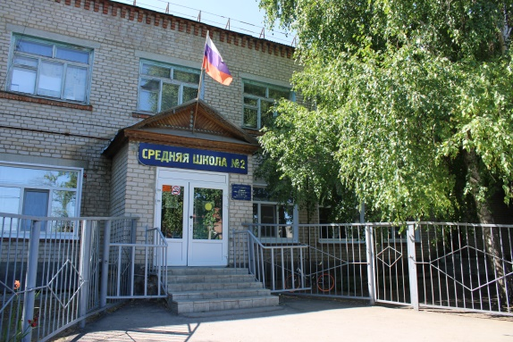

Как пройдет Г ИА-11
в 2025/26
учебном году
МОУ
«СОШ № 2 г.Пугачева»
https://shkola2pugachevr64.gosweb.gosuslugi.ru/

Slide 2
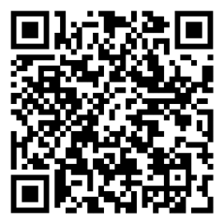
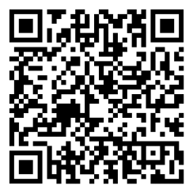
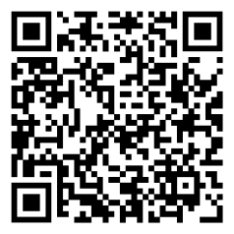
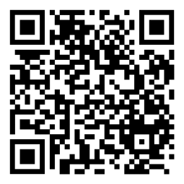

Нормативно –правовое обеспечение ГИА -11
Федеральный закон "Об образовании в Российской Федерации" от 29.12.2012 N 273-ФЗ https://www.consultant.ru/document/cons_doc_LAW_140174/
Приказ Министерства просвещения Российской Федерации, Федеральной службы по надзору в сфере образования и науки от 04.04.2023 № 233/552
"Об утверждении Порядка проведения государственной итоговой аттестации
по образовательным программам среднего общего образования"
http://publication.pravo.gov.ru/Document/View/0001202305160003
Приказ Минпросвещения России, Рособрнадзора № 798/1094 от 07.11.2025 г. «Об утверждении единого расписания и продолжительности проведения единого государственного экзамена по каждому учебному предмету, требований к использованию средств обучения
и воспитания при его проведении в 2026 году»
https://fipi.ru/ege/normativno-pravovye-dokumenty
ГАУ СО РЦОКО https://obrnadzor.gov.ru/navigator-gia/

Slide 3

Подача заявлений
Заявление об участии в Г ИА нужно подать до 2 февраля
Все обучающиеся 11 класса имеют допуск к ГИА

Slide 4
Какие предметы выбрать
Специальные условия
Обязательные предметы: русский язык, математика – профильная или базовая
Предметы по выбору: химия, иностранный язык, биология, география,
информатика, литература, история, физика, химия, обществознание
Предметы по выбору можно не сдавать вообще

Slide 5
ЕГЭ по математике
Можно выбрать уровень Е ГЭ по математике – базовый или профильный

Slide 6
Уровень ЕГЭ
по математике можно изменить
Уважительные причины не нужны. Подайте заявление в ГЭК за две недели до экзамена

Slide 7
ЕГЭ по информатике
Только на компьютерах.
Выдадут только бланки регистрации и черновики.
Бланки ответов в электронном виде.
Если произошел сбой, то можно пересдать в тот же день или резервные сроки.

Slide 8
Порядок проведения
ГИА-11

Slide 9
Как улучшить результат
Можно пересдать экзамен в дополнительные дни.
Можно пересдать:
один экзамен по предмету по своему выбору из тех, которые сдал в текущем году или ранее – в 10-м классе;
математику и при этом изменить ее уровень, например, с профильной на базовую и наоборот.

Slide 10
Аппеляция

Slide 11
Когда проверят работы
По информатике — не позднее двух календарных дней после экзамена;
математике базового уровня — не позднее трех календарных дней;
математике профильного уровня, Г ВЭ по математике —
не позднее четырех календарных
дней;
русскому языку — не позднее шести календарных дней;

Slide 12
Когда проверят работы
учебным предметам по выбору — не позднее четырех календарных дней после экзамена. Исключение – Е ГЭ по информатике;
экзаменам в досрочный и дополнительный периоды, в резервные сроки каждого из периодов, — не позднее трех календарных дней после экзамена.
Исключение – Е ГЭ по информатике. Ранее отдельно Е ГЭ по информатике не выделяли.

Slide 13
Когда опубликуют результаты
Результаты экзаменов опубликуют через 7–11 дней после проведения экзамена в зависимости от предмета.
Это связано с централизованной проверкой работ. Ее могут проводить в течение пяти рабочих дней.

Slide 14
Как пройдет Г ИА-11
в 2025/26
учебном году
МОУ
«СОШ № 2 г.Пугачева»
https://shkola2pugachevr64.gosweb.gosuslugi.ru/

